Slide 1
第2章 智能化智能体
智能体和环境
理性的概念
环境的本质（PEAS、环境的类型）
智能体的类型

Slide 2
智能体（Agent)
概念：通过传感器感知所处环境并通过执行器对该环境产生作用的东西（事物）
传感器
sensors
感知
percepts
环境
environment
？
环 境
作用
actions
执行器
actuators
智能体与环境的交互作用

Slide 3

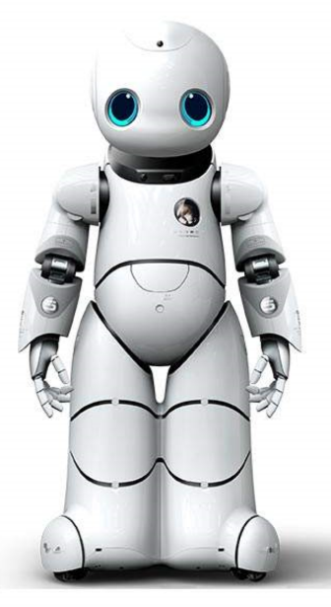
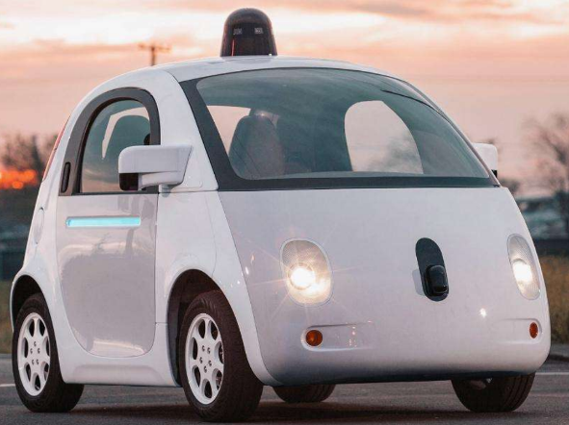
智能体举例
人类智能体
传感器：眼睛、耳朵等
执行器：手、腿等
机器人智能体
传感器：摄像头、红外测距仪等
执行器：各种马达等
自动驾驶汽车
传感器：摄像头、激光雷达等
执行器：加速器、制动器、方向盘等

Slide 4
智能体定义
智能体：给定感知序列－－－求取行动
通过智能体函数来实现，抽象的数学表示：
[f: P* → A]
智能体函数通过具体的智能体程序来实现，并在智能体自身的结构上运行
可以把智能体定义为：
智能体 = 体系结构 + 程序

Slide 5


智能体－体系结构
体系结构：某个具备物理传感器和执行器的计算装置。
例如：一台计算机，一辆自动驾驶汽车
体系结构为程序提供来自传感器的感知信息，运行程序，并把程序计算出的行动决策送达执行器。
Notes:
一辆自动驾驶汽车包括车载计算机、摄像头和其他传感器

Slide 6
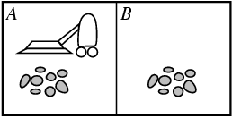
举例：真空吸尘器世界
感知（Perceps): 位置 和内容，例如：
[A, Dirty]
行动（Actions）: 向左移动、 向右移动、 吸灰尘、 什么都不做

Slide 7
举例：真空吸尘器世界（续）
function Vacuum-Agent([location, status]) returns an action
if status = Dirty then return Suck
else if location = A then return Right
else if location = B then return Left
智能体程序

Slide 8
智能体程序
表驱动法
缺陷（表太大、建表要花很长时间、不是自治的、即使是学习，也要花费很长时间去学习表的条目等）
举例（国际下棋、自动驾驶汽车）
其他方法

Slide 9
思考题
智能体程序如何设计？
智能体函数和智能体程序有何不同？

